Slide 1
Урок риторики во 2 классе по теме:
«Мы слушаем – нас слушают»
Что такое уметь слушать
Работу выполнила Низамова О.Н., учитель начальных классов.

Slide 2
Задачи:
Учиться умению концентрировать внимание и запоминать информацию.
Понимать смысл русских пословиц, уметь объяснять их.
Развивать речь, мышление и память.
Воспитывать талантливого слушателя и талантливого собеседника.

Slide 3
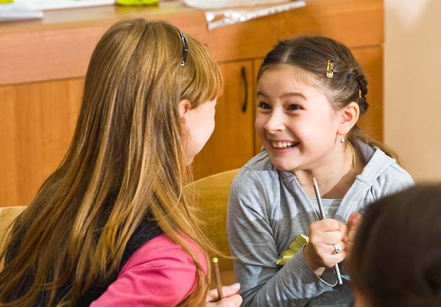
Речевая разминка
«Разомнём язычок»

Slide 4
Расскажите про покупки. Про какие про покупки? Про покупки, про покупки, про покупочки свои.

Slide 5
Друзья слова СЛУШАТЬ
Прослушать (произведение или прослушать кого-то)
Прислушаться (к кому-то, к доброму слову или, что-то услышать)
Подслушать (чей-то разговор)
Заслушаться (когда говорят интересно, речь красивая, грамотная)

Slide 6
Три уровня слушания:
Эффективное - внимательное;
Поверхностное - слушаем и не слышим (приводит к опасному недопониманию);
Выборочное – слушаем то, что нам интересно, очень важно или необходимо.

Slide 7
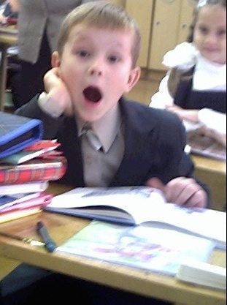
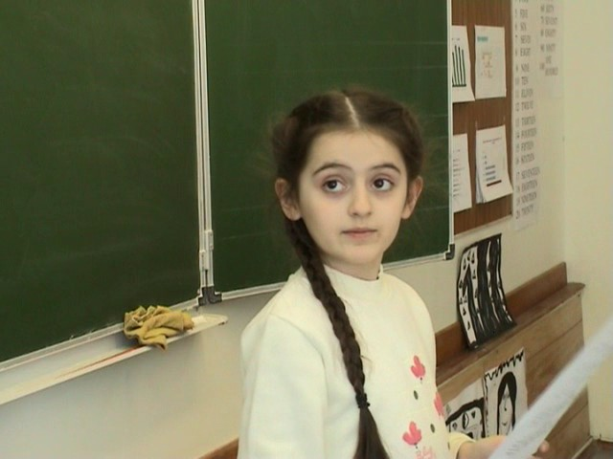
К какому виду слушания относятся эти картинки?
поверхностное
эффективное

Slide 8
О каком виде слушания эти высказывания?
Слушай больше, говори меньше.
Глупым словам – глухое ухо.
Всякого слушай, верь не всякому.
Пропускать мимо ушей.
Хлопать ушами.
Раздели все высказывания на две группы.

Slide 9
Вывод:
Нужно уметь внимательно слушать.
Если что-либо непонятно, нужно переспросить.
Нужно уметь запоминать и выделять существенные моменты.
Тренировать память.

